Slide 1
Demo Proyecto 3
Modelo para predecir el puntaje asignado a un producto de Amazon a partir de la reseña de un usuario.

Slide 2
Tabla de contenido
01
04
02
05
03
06
Preprocesado
Modelado preliminar
Limpieza del dataset y exploración superficial
¿Unigramas o bigramas?
Análisis exploratorio
Análisis de sentimiento
EDA al corpus para encontrar palabras frecuentes
Hallar la polaridad de los comentarios
Feature engineering
Modelo final
Creación y selección de features
Creación del modelo ultimo que integre todas las features

Slide 3
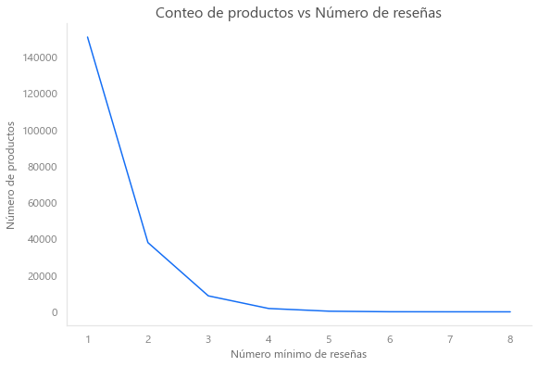
1. Preprocesado
El dataset:
200.000 reseñas en el set de Train
Sin valores faltantes
Balance de clases: 40k reseñas por cada estrella

Slide 4
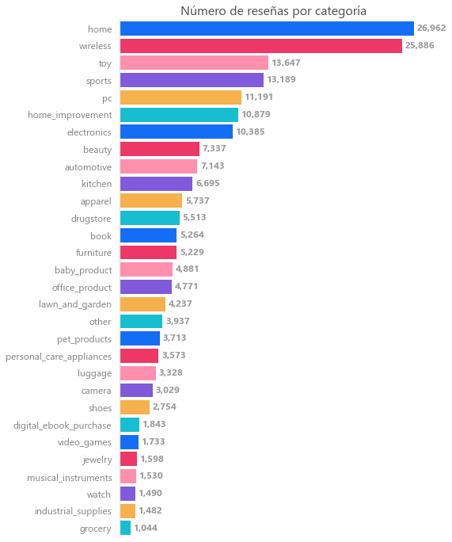
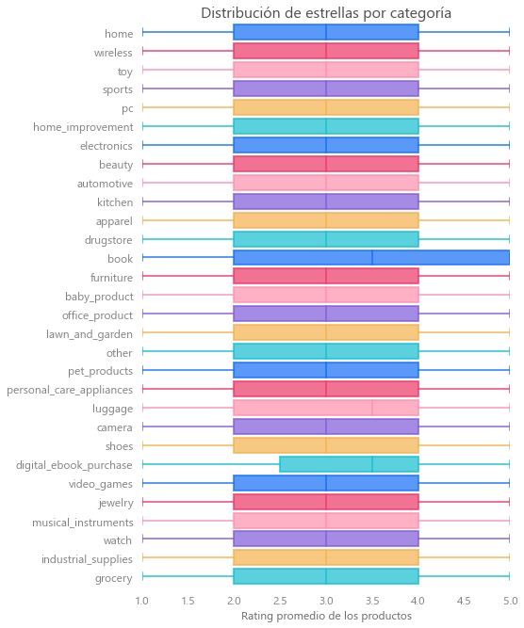
Sobre las categorías de los productos

Slide 5
Limpieza del corpus
Para limpiar el corpus se siguieron los siguientes pasos sucesivos:
Poner el texto en minúsculas.
Remover stopwords.
Remover caracteres especiales y números.
Realizar la lematización.
Remover tildes, diéresis y virgulillas.
ORIGINAL
LIMPIO
La entrega deja mucho que desear... Me he encontrado entregar dejar mucho desear encontrar paquete abrir el paquete abierto y sujeto con el catálogo de Ikea sujetar catalogo ikea salir buzon desastre suerte no saliendo del buzón. Un desastre!! Suerte que no ha desaparecer desaparecido
entregar dejar mucho desear encontrar paquete abrir el paquete abierto y sujeto con el catálogo de Ikea sujetar catalogo ikea salir buzon desastre suerte no saliendo del buzón. Un desastre!! Suerte que no ha desaparecer

Slide 6
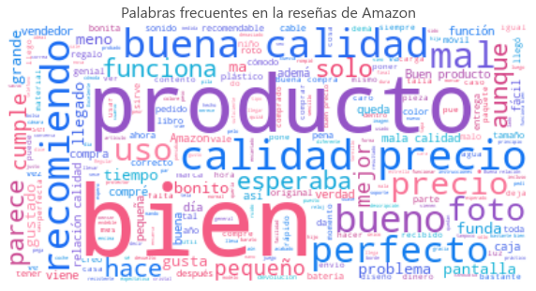
2. Análisis del corpus
Para analizar el texto se utilizaron nubes de palabras, frecuencia de las palabras por clase y otros gráficos.

Slide 7
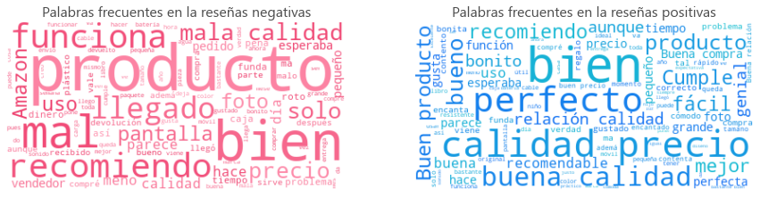
Palabras frecuentes según la polaridad

Slide 8
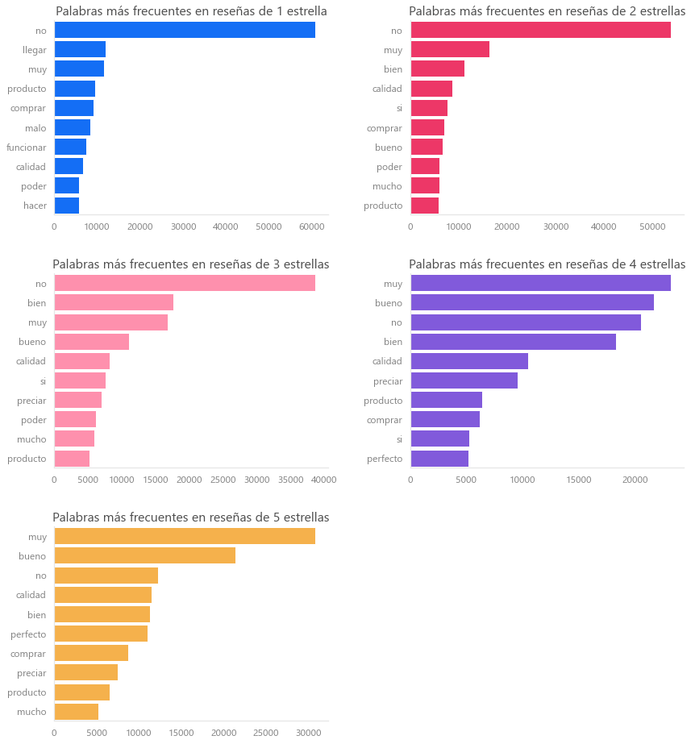
Las 10 palabras más frecuentes en cada clase

Slide 9
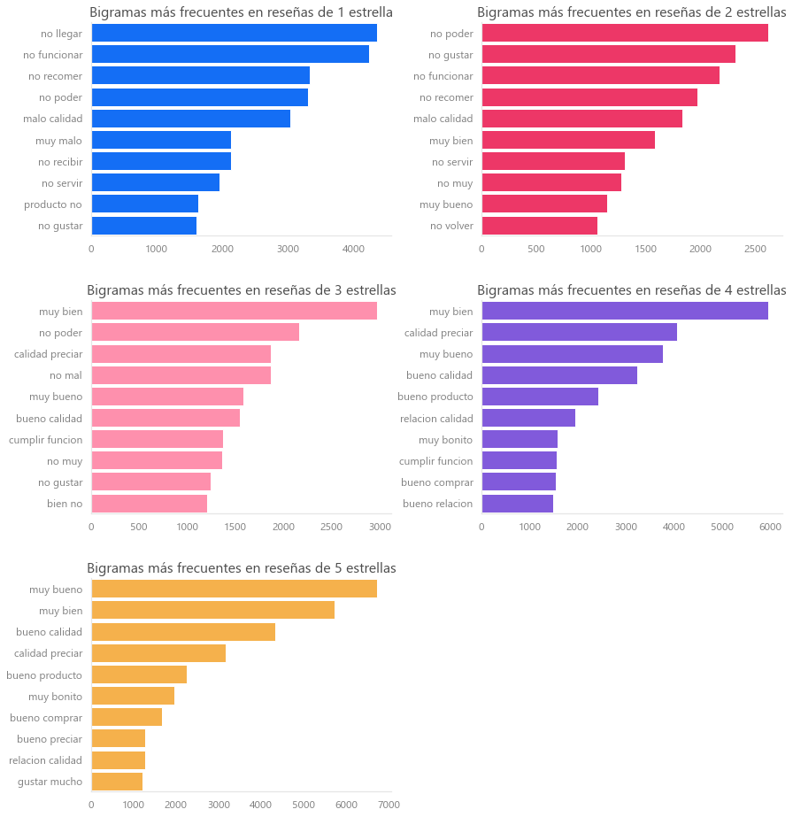
Los 10 bigramas más frecuentes en cada clase

Slide 10
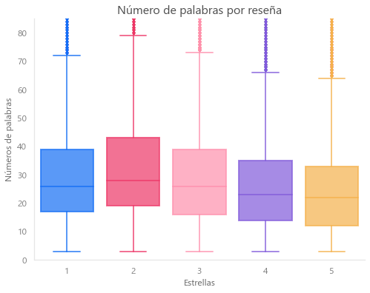
¿Las personas escriben más cuando están insatisfechas?

Slide 11
03. Feature engineering
Podemos clasificar los atributos que podríamos usar en las siguientes dos categorías:
Atributos directos
Atributos relacionados con la frecuencia de palabras
Polaridad generada al analizar el sentimiento
Atributos indirectos
Recuento de frases
Recuento de palabras
Recuento de palabras únicas
Recuento de letras
Recuento de signos de puntuación
Recuento de palabras o letras en mayúsculas
Recuento de stopwords
Longitud media de cada palabra

Slide 12
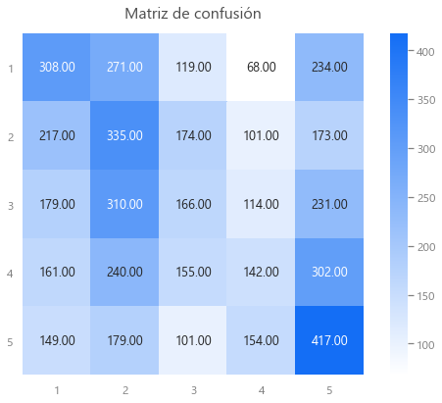
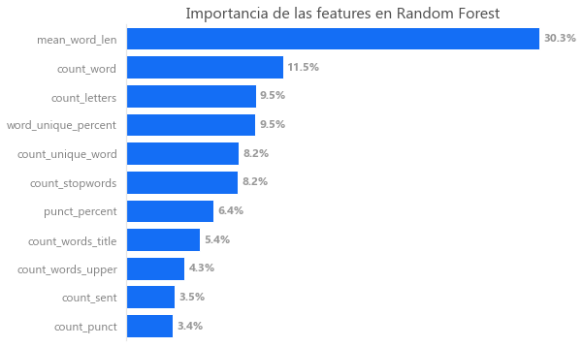
Atributos indirectos
Accuracy
Train: 0.30
Test: 0.27

Slide 13
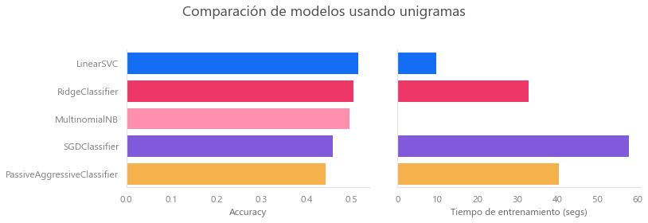
Atributos directos: unigramas
Linear SVC
Test: 0.51

Slide 14

Atributos directos: unigramas + bigramas
Linear SVC
Test: 0.55

Slide 15
Next steps
05.
Lo que aún queda por hacer:
Análisis de sentimiento
06.
Modelo final

Slide 16
Gracias
¿Alguna pregunta?
dewithmiramon@outlook.com
+57 316 3126525
acamica.com
Please keep this slide for attribution

